Slide 1
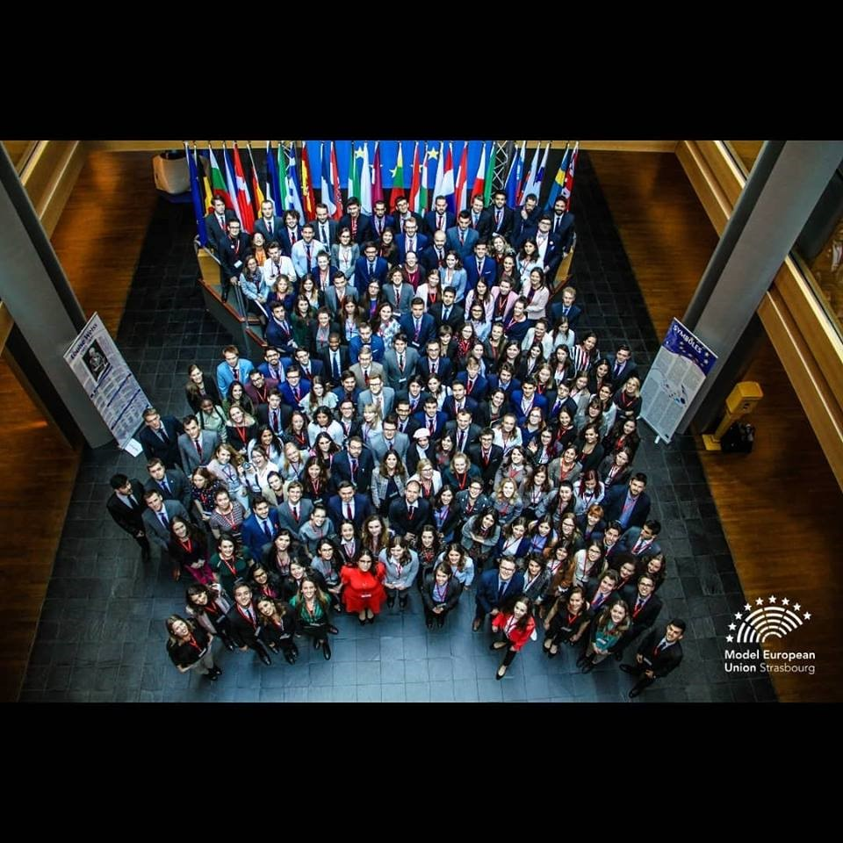
İnsanoğlunun
Türkçe
Türkçe
Türkçe
İmtihanı

Slide 3
İnsanlık diken üstünde
BİLİNMEZLİK-BELİRSİZLİK
ÖNGÖREMEMEK
UMUTSUZLUK

Slide 4
panik
KAYGI
KORKU

Slide 5
panik
GÜVENSİZLİK
ÖLÜM –KAYIP ETME

Slide 6
panik
KONTROLÜ KAYBETMEK
ENDİŞEYİ YÖNETEMEMEK

Slide 7
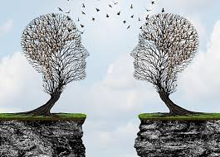
ANNE BABA OLARAK ÇOCUKLARA YÖNELİK YANLIŞ TUTUMLAR
HERŞEY YOLUNDAYMIŞ GİBİ DAVRANMAK YANLIŞTIR
YALAN YANLIŞ BİLGİ VERMEK YANLIŞTIR
KAYGI BULAŞTIRICI HASTALIKTIR
GÜNDELİK YAŞAMA DÖNEMEMEK- GÜNLÜK İŞLERİ YAPAMAMAK-ÖNCELİKLERİNİN YERİNİ DEĞİŞTİREMEMEK
GÜNDEMİ SÜREKLİ DİRİ TUTMAK
İPİN UCUNU BIRAKMAK

Slide 8
BU SÜREÇTE ÇOCUKLAR
--ANNE VE BABANIN OLAYA YAKLAŞIMI ÇOCUKLARI DİREK ETKİLER
--GÜVENDE OLDUĞU MESAJI VERMEK
--HER ŞEY YOLUNDAYMIŞ GİBİ DAVRANMAK VEYA ÖNEMSİZMİŞ GİBİ ALGI YARATMAK ( TAKMA KAFANI,GEÇER, NİYE KORKUYORSUN,KAYGIN ANLAMSIZ VE GEREKSİZ, TEPKİLERİN SAÇMA)

Slide 9
ERGENLERDE ÖZELLKLE BU DÖNEMDE DİKKAT EDİLMESİ DURUMLAR
-- ERGENLİK DÖNEMİNDE GENÇLER TEHLİKEYİ KÜÇÜMSEME, ÖNEMSEMEME YA DA BANA BİR ŞEY OLMAZ ŞEKLİNDE DÜŞÜNEBİLİRLER
BU DÜŞÜNCE BİÇİMİ ERGENLERİN İÇİNDE BULUNDUKLARI DÖNEMİN ZİHİNSEL VE BİLİŞSEL İŞLEVLE İLGİLİDİR

Slide 10
SÜREKLİ EVDE KALAN GENÇLER İLE SORUN DAHA DA BÜYÜYEBİLİR. ZATEN ÇATIŞMA DÖNEMİNDE OLAN GENÇLERLE ANNE VE BABALARL ARASINDAKİ İLİŞKİLER DAHA GERGİN GEÇEBİLİR. BU DÖNEMDE ANNE VE BABALARIN ÇOCUKLRININ SÜREKLİ HATALARINI GÖRMELERİ, DİLE GETİRMELERİ, ELEŞTİRMELERİ YANLIŞTIR.

Slide 11
AİLEDEN UZAKLAŞMA, SÜREKLİ DIŞARDA , ARKADAŞLARI İLE BİRLİKTE OLMA DÖNEMİNDE OLAN GENÇLERİN ARDAŞLARI İLE GÖRÜŞEMEMELRİ, EVE BAĞIMLI KALMALARI ONLARI AGRESİF VE GERGİN YAPACAKTIR. BU NİTELİKLİ DAVRANIŞLARINI VE TAVIRLARINI BAŞ KALDIRI OLARAK DÜŞÜNMEMEK GEREKLİDİR.

Slide 12
BU DÖNEM PSİKOLOJİK SORUNU OLUP, PSKİATRİK TEDAVİ GÖREN,İLAÇ KULLANAN GENÇLER İÇİN BİRAZ DAHA ZOR OLABİLİR. SENDROMLARI, TEPKİLERİ DUYGUSAL DURUMLARI DAHA YOĞUNLUKTA OLABİLECEĞİ İHTİMALİ YÜKSEKTİR. HEKİMLERİ İLE İLETİŞİME GEÇİP TEDAVİLERİNİN GÜNCELLENMESİ GEREKLİDİR

Slide 13
SÜREKLİ İNTERNET ÜZERİNDE İLETİŞİM KURAN GENÇLERİN GÖZLEMLENMESİ ÖNEMLİDİR

Slide 14
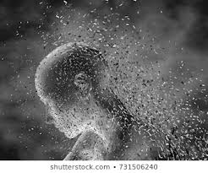
HER ÇOCUK BİRBİRİNDEN FARKLIDIR. HER BİREY AYNI UYARICILARA AYNI TEPKİLERİ VERMEZ. BAZILARI MEVCUT DURUMDAN DAHA FAZLA ETKİLENEBİLİR, MEVCUT DURUMLA BAŞ EDEMEYEBİLİR. ESKİYE GÖRE DAHA HUZURSUZ, HIRÇIN, SİNİRLİ, ÖFKELİ OLABİLİR. DİĞER ZAMANLARA GÖRE DAHA FAZLA ANLAYIŞ GÖSTERİLMELİDİR.

Slide 15
GEÇ SAATLERE KADAR KADAR OTURMAK, SABAHLAMAK, DÜZENSİZ UYUMAK SORUN OLABİLMEKTEDİR.

Slide 16
AİLECE SPOR YAPMAK BİRİKEN OLUMSUZ ENERJİLERİN BOŞALMASINDA YARDIMCI OLUR. ÖZELLİKLE NEFES EGZERSİZLERİ ÖNEMLİDİR

Slide 17
BUNLARIN DIŞINDA
AŞIRI VE ABARTILI TEPKİLER, ŞİDDET DAVRANIŞLARININ AŞIRILIĞI, PARANOYAK DÜŞÜNCELER, CİNSEL SALDIRGANLIK,HİÇ YATAKTAN ÇIKMAMA İSTEĞİ, YEMEME DAVRANIŞI, İNTİHAR DÜŞÜNCESİ, ÖLME ARZUSU GİBİ DAVRANIŞ DEĞİŞİKİĞİ GÖZLEMLENEN ÇOCUKLARIN MUTLAKA TEDAVİYE YÖNELİK ADIMIN ATILMASI GEREKLİDİR

Slide 18
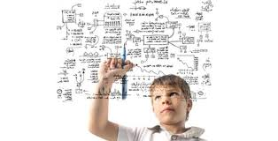
.
ÇOCUKLARIN UZAKTAN EĞİTİM SÜRECİNE ALIŞMALARINDA, ADAPTE OLMALARINDA ZORLANABİLİRLER.
ANCAK SÜREÇ İÇERİSİNDE KANIKSANIR VE DAVRANIŞ MODELİ OLARAK YAPILMAYA BAŞLANIR.

Slide 19
SONUÇ OLARAK
MEVCUT DURUMDA VAR OLAN PROBLEMİN ÇÖZÜMÜ BİZDE DEĞİL, BİLİM İNSANLARINDA VE BÜTÜN DÜNYADA BİLİM İNSANLARI SÜREKLİ ÇALIŞIYORLAR….
YANİ SORUNUN ÇÖZÜMÜ BİZDE DEĞİL…
.
.

Slide 20
BİZİM YAPMAMIZ GEREKEN MEVCUT DURUMU KABULLENMEK VE BİZE DÜŞEN SORUMLULUKLARI YERİNE GETİRMEKTİR
GÜNDELİK YAŞAMA DÖNMEK, YENİ KOŞULLARA UYUM GÖSTERMEK ÖNEMLİDİR
SABIRLA BEKLEMEK, UMUDUMUZU YİTİRMEMEK, HER ŞEYİN DÜZELECEĞİNE DAİR OLAN İNANCIMIZI GÜÇLENDİRMEK OLMALIDIR
Kİ HER ŞEY YOLUNA GİRECEK….

